Slide 1



2024
OMNet++学习汇报
汇报人：徐青
2024.4.13

Slide 2

contents
完成仿真INET tutorials wireless 仿真8-14

Slide 3

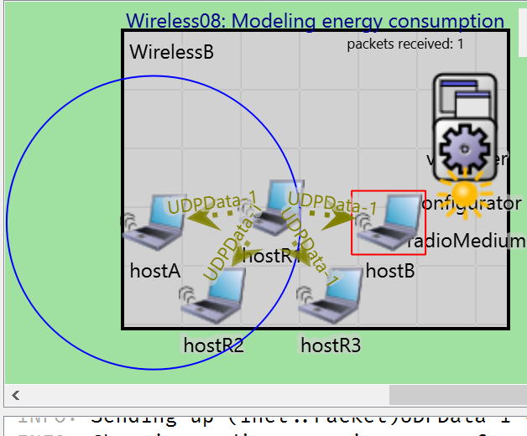
八、能耗建模
1.目标：建模能源消耗
2.消耗模型：主机A消耗的能量
主机B消耗的能量
R1消耗的能量
主机A消耗了最大的功率，因为它比其他节点传输更多的能量。

Slide 4
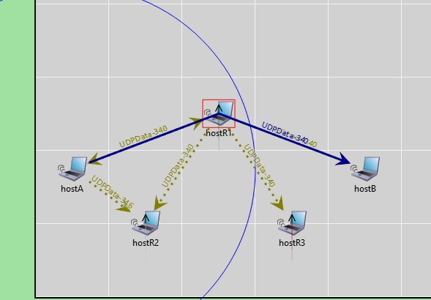
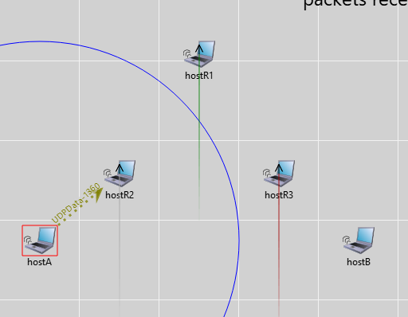
九、配置节点移动
1.目标：使中间节点在模拟过程中向北移动。一段时间后，它们会移出主机A（和B）的范围，中断通讯路径。
2.结果：配置节点以12米/秒的速度向北移动。主机R1离开主机A的通讯距离大约为11秒之后，通信路径就断了。流量可以通过R2和R3路由，但这不会发生，因为路由表是静态的，并且已经根据节点的初始位置进行了配置。当通信路径中断时，代表成功的网络层通信路径的蓝色箭头消失，因为没有更多的数据包来加强它。

Slide 5
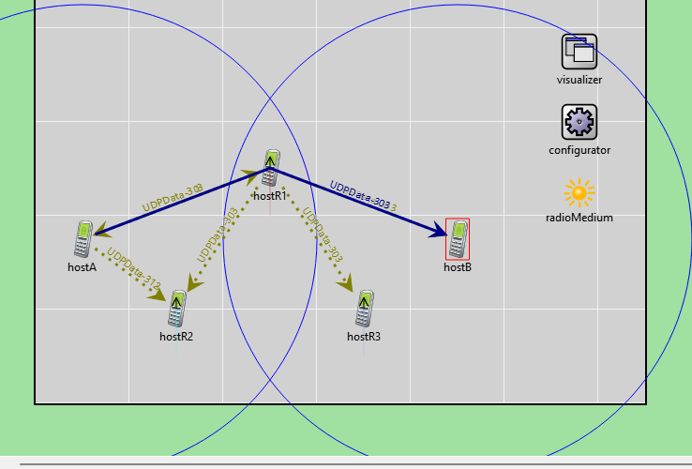
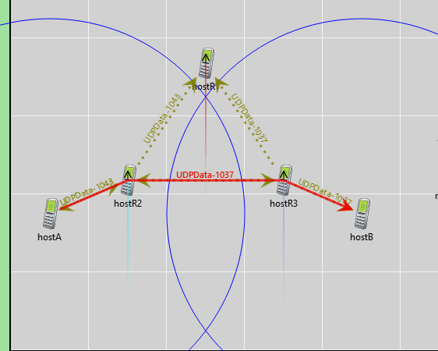
十、配置点对点路由
1.目标：配置一个路由协议，以适应不断变化的网络拓扑结构，并将安排数据包路由通过 R2和 R3作为 R1出发了。
2.模型：用AODV配置ad-hoc路由
3.结果：主机R1移出通信范围或主机A和B。通过R1建立的路由被破坏。主机R2和R3位于正确的位置，将主机A的数据包中继到主机B，并且AO DV协议重新配置路由以通过R2和R3。使用这些中间主机重新建立UDP流，将主机A的垫片中继到主机B。

Slide 6
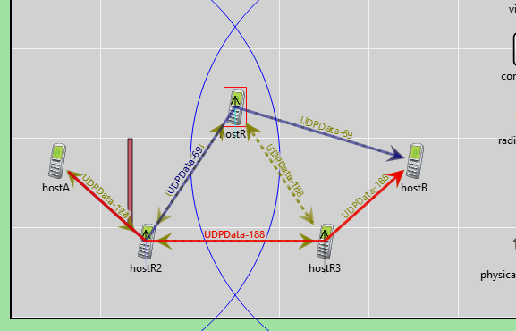
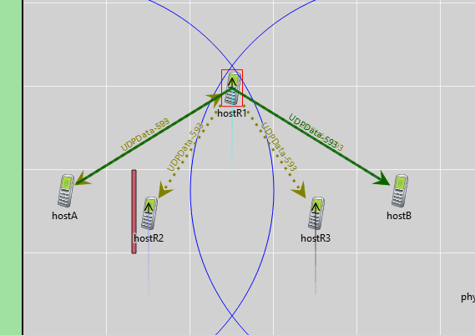
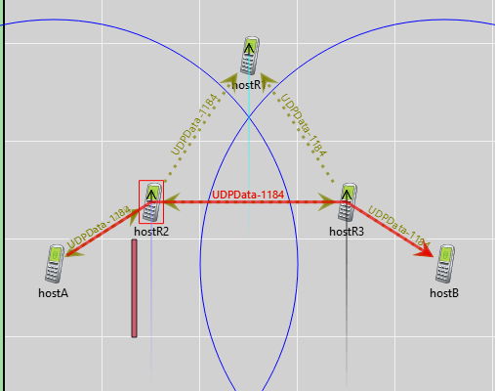
十一、给环境增加障碍
1.目标：为了使我们的模拟更加真实和有趣，我们在操场上添加了一些障碍。
2.结果：在模拟开始时，在前面步骤（A-R1-B）中建立的初始路由不能建立，因为墙在主机A和R1之间。这堵墙完全阻断了传输，因此AODV建立了A-R2-R1-B路线。当R2移动到墙后，主机R2的传输被切断。但是，这一次主机R1可用于将主机A的传输中继到主机b.形成新路由，流量继续使用该路由，直到主机R1移出通信范围。之后，使用A-R2-R3-B路线。

Slide 7
十二、改为无线电模型
1.目标：希望我们的无线电信道模型来模拟衰减和障碍物损失。
2.结果：发生的情况与上一步大致相同。首先，主机A的数据包由主机R2中继，直到主机R2移动，以便墙将它们分开。当主机R1从墙后移出时，将重新建立连接。然后它离开了通信范围，新的路由通过主机R2和R3。

Slide 8
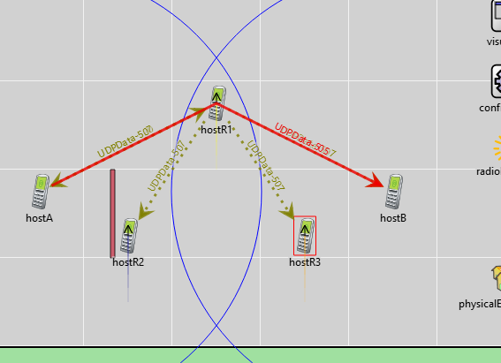
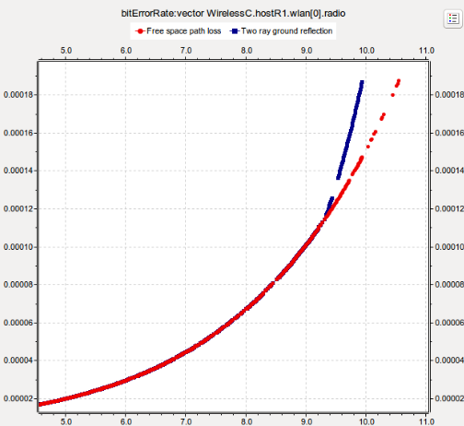
十三、配置精确的路径损耗模型
1.目标：由于我们的无线主机在地面上移动，一个更准确的路径损耗模型将是两射线地面反射模型，计算从地面的一个反射。
2。结果：图中主机R1的无线电误码率随时间的变化。给出了采用自由空间路径损耗和采用双射线地面反射模型时的误码率。图中时间间隔对应于模拟hostR1不再被墙切断与主机A的联系，并且仍然在主机A和B的通信范围内的时间。从大约5秒到11秒，主机R1与主机A和B之间的距离在增加，这也导致了误码率的增加。自由空间传播路径损耗和两射线地面反射路径损耗之间没有显著差异。这两条曲线在显示区间的末尾分开。正如预期的那样，在双射线地面反射模型的情况下，误码率更大。

Slide 9
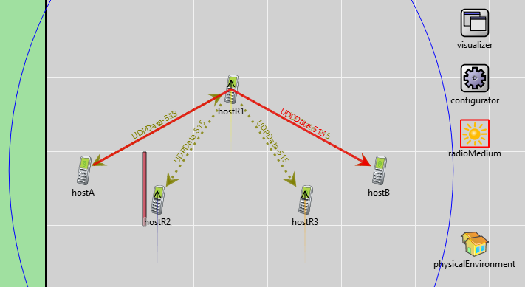
十四、天线增益
1.目标：考虑天线增益来增强仿真。
2.结果：随着天线增益的增加，传输变得足够强大，每次只需要两个跳点就可以到达主机B，而上一步有时需要三个跳点。因此，在模拟开始时，主机R1可以直接到达主机B。此外，主机R1仅在模拟的最后才离开主机A的通信范围。当这种情况发生时，主机A的传输是通过主机R2进行的，这也只是两跳。

Slide 10

请大家批评指正

